Slide 1


Slide 2

ODRŽIVA POLJOPRIVREDA I AGROEKOLOŠKE POLITIKE U EVROPSKOJ UNIJI
prof. dr Jelena Vapa Tankosić

Slide 3
1. Održiva poljoprivreda u Evropskoj uniji i Zajednička poljoprivredna politika (ZPP). Ekološka, ekonomska i socijalna održivost u poljoprivredi EU i prednosti održive poljoprivrede
2. Održiva poljoprivreda i održivi razvoj ruralnih područja u Evropskoj uniji
3. Agroekološke politike za održivi razvoj ruralnih područja i poljoprivrede u Evropskoj uniji
4. Programi ruralnog razvoja EU, razvoj agroekoloških mera u Evropskoj uniji, glavne šeme i dimenzije agroekoloških mera
5. Uloga ruralnih savetodavnih službi u podršci održivom razvoju ruralnih područja i poljoprivrede u Evropskoj uniji
6. Sistemi prenosa znanja i inovacija u poljoprivredi kao pokretači održivog razvoja ruralnih područja i poljoprivrede u Evropskoj uniji
7. Usklađivanje zakonodavstva Republike Srbije sa pravnim tekovinama EU u poglavlju 11 - Poljoprivreda i ruralni razvoj
8. Glavni izazovi poljoprivrede i ruralnog razvoja u Republici Srbiji i evropske integracije

Slide 4
ZAJEDNIČKA POLJOPRIVREDNA POLITIKA (ZPP)
Prvi koraci u nastajanju današnje Evropske unije vezani za Evropsku zajednicu za ugalj i čelik (1951. godine).
U kasnijem periodu kao najveća dostignuća procesa nastajanja jedinstvene Evrope su isticani stvaranje carinske unije, šengenske zone ili zajedničke spoljnotrgovinske politike.
Ipak je poljoprivreda ona delatnost u kojoj se u najdužem periodu i u najvećoj meri oseti zajednička politika Unije, centralno upravljanje i finansiranje.
ZPP teži ostvarenju tih ciljeva podsticanjem ekološke poljoprivrede i odgovornog upravljanja inputima (kao što su pesticidi i đubriva).

Slide 5
ZAJEDNIČKA POLJOPRIVREDNA POLITIKA (ZPP)
Zajedničku poljoprivrednu politiku Evropska unija je počela da primenjuje 1962. godine.
EU je ovu značajnu delatnost pažljivo regulisala jer u pitanju je bezbednost hrane za sopstveno stanovništvo.
Proizvodnji hrane svaka država pristupa sa velikom ozbiljnošću, ali retke su nadnacionalne, zajedničke politike, a pogotovo modeli finansiranja kao što je to slučaj sa finansiranjem poljoprivrede u Evropskoj uniji.
Iako visoko industrijalizovana, unutar EU postoje značajne ruralne oblasti, u kojima živi 56% stanovništva Unije.

Slide 6
ODRŽIVA POLJOPRIVREDA U EVROPSKOJ UNIJI I ZPP. EKOLOŠKA, EKONOMSKA I SOCIJALNA ODRŽIVOST U POLJOPRIVREDI EU I PREDNOSTI ODRŽIVE POLJOPRIVREDE
U okviru ZPP-a prve agroekološke mere se primenjuju od polovine 1970- tih.
Od početka devedesetih, a pogotovo ZPP post 2013 prilagodila svoj okvir mera i uvećala sredstva imajući u vidu njenu ekonomsku, društvenu i ekološku održivost.
„Green deal”, Strategija od farme do trpeze = put ka održivom sistemu ishrane
Da bi se postigli ekološki i klimatski ciljevi, EU je uvela eko-šeme za nagrađivanje poljoprivrednika koji usvajaju održive poljoprivredne prakse.
Ovo uključuje prakse kao što su organska poljoprivreda, održive agroekološke prakse, precizna poljoprivreda, agro-šumarstvo.

Slide 7
ODRŽIVA POLJOPRIVREDA U EVROPSKOJ UNIJI I ZPP.EKOLOŠKA, EKONOMSKA I SOCIJALNA ODRŽIVOST U POLJOPRIVREDI EU I PREDNOSTI ODRŽIVE POLJOPRIVREDE
ZPP 2023-27 stupila je na snagu 1. januara 2023. → dalji koraci ka postizanju zelenog i održivog sistema poljoprivrede u EU.
Ciljeve zaštite životne sredine ZPP obuhvataju ekološku, ekonomsku i socijalnu održivost jer poljoprivreda može da ima negativne efekte (uzrokuje i eroziju tla, krčenje šuma, emisiju štetnih gasova i gubitak biološke raznovrsnosti).
Države članice sa najrazvijenijim sektorom poljoprivrede obično vrše i najveći pritisak na životnu sredinu.
2023-27. 25% direktnih plaćanja u okviru ZPP biće obezbeđeno za eko-šeme.

Slide 8
ODRŽIVA POLJOPRIVREDA U EVROPSKOJ UNIJI I ZPP. EKOLOŠKA, EKONOMSKA I SOCIJALNA ODRŽIVOST U POLJOPRIVREDI EU I PREDNOSTI ODRŽIVE POLJOPRIVREDE
Poljoprivrednici se suočavaju sa izuzetnim nizom teškoća i neizvesnosti.
Poremećaji izazvani nestabilnim vremenskim uslovima (suše i poplave), aktuelnim geopolitičkim događajima, bolestima (pandemija COVID-19) dovode do nižih prinosa.
Poremećaji na tržištu i nestabilnost prihoda poljoprivrednih gazdinstava.
Visoke cene energije i inputa.
Troškovi upravljanja gazdinstvom/inflacija.

Slide 9
ODRŽIVA POLJOPRIVREDA I ODRŽIVI RAZVOJ RURALNIH PODRUČJA U EVROPSKOJ UNIJI
Budžet za ZPP vredan je 386,7 milijardi evra.
Celokupna ZPP EU sastoji se iz dva osnovna stuba, pri čemu prvi stub obuhvata direktna plaćanja i mere uređenja tržišta, dok se drugi stub odnosi na politiku ruralnog razvoja.
Od toga je 291,1 milijardi evra namenjeno Evropskom garantnom fondu za poljoprivredu koji obezbeđuje direktna plaćanja poljoprivrednicima.
Dok je 95,5 milijardi evra namenjeno Evropskom poljoprivrednom fondu za ruralni razvoj, koji obezbeđuje sredstva za razvoj ruralnih područja, klimatske akcije i upravljanje prirodnim resursima.

Slide 10
AGROEKOLOŠKE POLITIKE ZA ODRŽIVI RAZVOJ RURALNIH PODRUČJA I POLJOPRIVREDE U EVROPSKOJ UNIJI
Da bi se postigli ekološki i klimatski ciljevi, EU je uvela eko-šeme za nagrađivanje poljoprivrednika koji usvajaju održive poljoprivredne prakse.
Ovo uključuje prakse kao što su organska poljoprivreda, agroekološke prakse, precizna poljoprivreda, agro-šumarstvo.
Ostale agroekološke prakse su: agroekologija, planovi za uzgoj i dobrobit životinja, agrošumarstvo, poljoprivreda visoke prirodne vrednosti (hnv), sekvestracija ugljenika, precizna poljoprivreda, poboljšanje upravljanja hranljivim materijama, zaštita vodnih resursa, druge prakse korisne za tlo, kao i ostale prakse koje se odnose na emisije staklenih gasova.

Slide 11
AGROEKOLOŠKE POLITIKE ZA ODRŽIVI RAZVOJ RURALNIH PODRUČJA I POLJOPRIVREDE U EVROPSKOJ UNIJI
ZPP (2021. - 2027.godine) prati povezanost troškova s izlaznim rezultatima uz omogućavanje viših podsticaja za primenu dobrih agro-ekoloških praksi na nivou države članice i na poljoprivrednog gazdinstva.
Uz postojeće dobre poljoprivredne i prakse zaštite životne sredine (GAEC) dodati su novi uslovi, a ukidaju se aktuelna zelena plaćanja i višestruka usklađenost.
Uvode se „eko-šeme“, a postojeće agroekološke mere se osnažuju merama borbe protiv klimatskih promena.
Eko-šeme podržavaju poljoprivrednike koji usvajaju ili održavaju poljoprivredne prakse koje doprinose ekološkim i klimatskim ciljevima EU.

Slide 12
PROGRAMI RURALNOG RAZVOJA EU, RAZVOJ AGROEKOLOŠKIH MERA U EVROPSKOJ UNIJI, GLAVNE ŠEME I DIMENZIJE AGROEKOLOŠKIH MERA
Eko šeme se finansiraju u okviru I. stuba ZPP iz Evropskog fonda za garancije u poljoprivredi.
Uspostavljanje eko šema obavezno je u okviru Strateških planova država članica EU, a primena eko šema u poljoprivrednoj praksi je dobrovoljna.
Eko šeme su jednogodišnje klimatske ekološke intervencije unutar direktnih plaćanja na koje se korisnici dobrovoljno obvezuju.
Zelenom arhitekturom Strateškog plana, pravila uslovljenosti zamenila su ranija pravila višestruke usklađenosti.

Slide 13
PROGRAMI RURALNOG RAZVOJA EU, RAZVOJ AGROEKOLOŠKIH MERA U EVROPSKOJ UNIJI, GLAVNE ŠEME I DIMENZIJE AGROEKOLOŠKIH MERA
Uslovljenost uključuje sledeće elemente:
11 propisanih zahteva upravljanja SMR (Statutory Management Requirements) koji predstavljaju obaveze propisane EU i nacionalnim zakonodavnim okvirom.
9 GAEC (Agricultural and Environmental Conditions) su obvezni standardi kojih se mora pridržavati svaki poljoprivredni proizvođač na svim poljoprivrednim površinama gazdinstva.

Slide 14
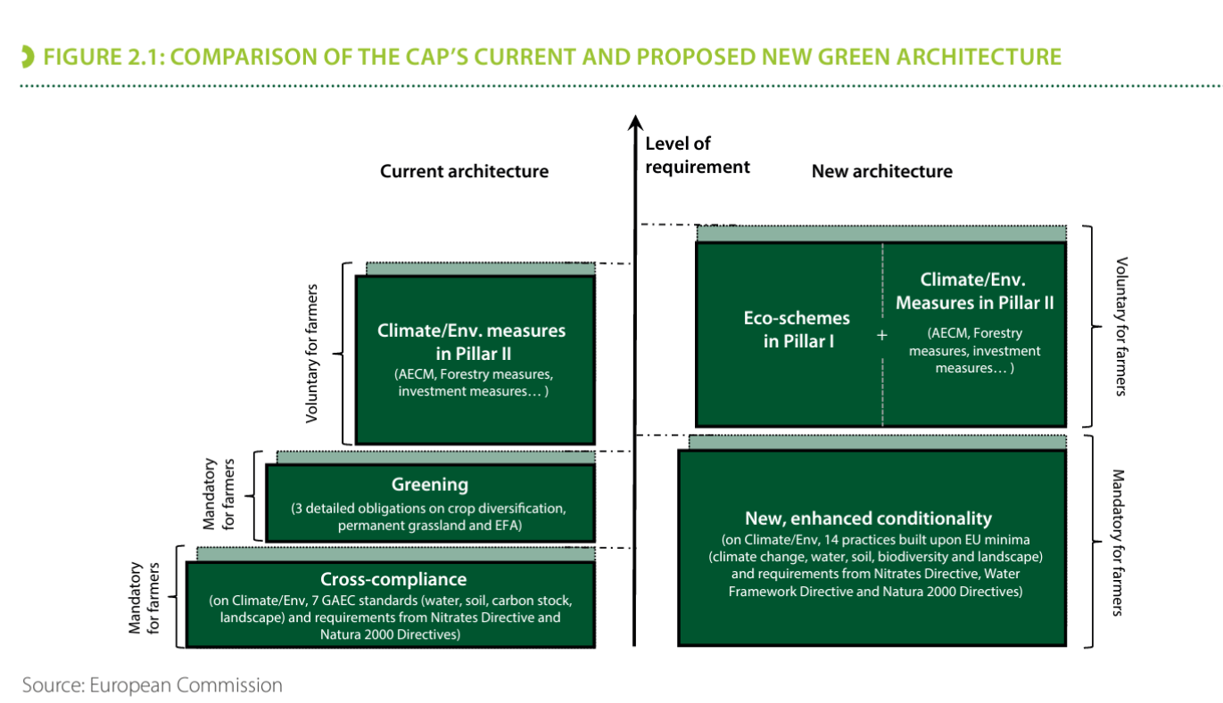
PROGRAMI RURALNOG RAZVOJA EU, RAZVOJ AGROEKOLOŠKIH MERA U EVROPSKOJ UNIJI, GLAVNE ŠEME I DIMENZIJE AGROEKOLOŠKIH MERA

Slide 15
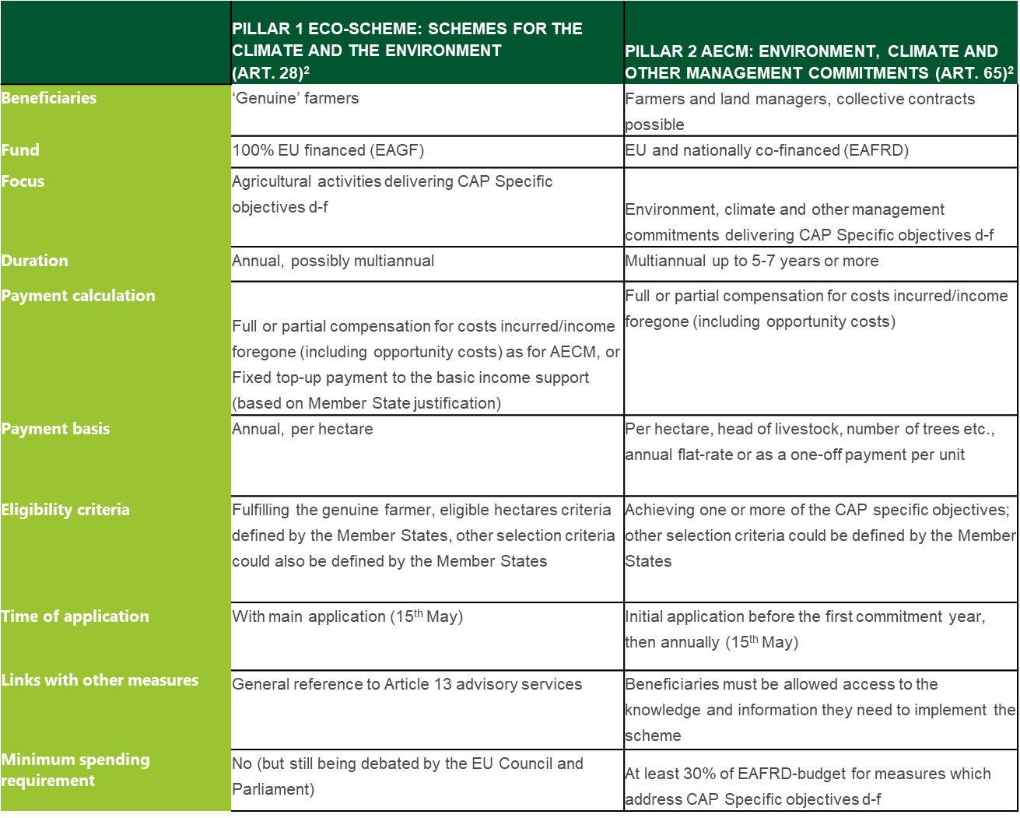
PROGRAMI RURALNOG RAZVOJA EU, RAZVOJ AGROEKOLOŠKIH MERA U EVROPSKOJ UNIJI, GLAVNE ŠEME I DIMENZIJE AGROEKOLOŠKIH MERA
Razlike između EKO-ŠEMA
1. stuba
i Agroekoloških mera (AEM)
2. stuba

Slide 16
ULOGA RURALNIH SAVETODAVNIH SLUŽBI U PODRŠCI ODRŽIVOM RAZVOJU RURALNIH PODRUČJA I POLJOPRIVREDE U EVROPSKOJ UNIJI
Podrška održivom prihodu na polj. gazdinstva širom unije kroz implementaciju stručnog savetodavnog sistema podrške;
Pružanje savetodavnih usluga koje olakšavaju upravljanje gazdinstvom uz umanjenje operativnih rizika;
Unapredjenje tržišne orijentacije i povećanje konkurentnosti;
Ulaganje u modernizaciju ili novu saradnju, zajedno sa adekvatnim finansijskim instrumentima; promovisanje geografskih oznaka i šema kvaliteta;
Poboljšanje položaja poljoprivrednika u lancu vrednosti kroz pružanje specifične podrške sektorima (sektorima voća i povrća, pčelarstva, vinarstva,itd).

Slide 17
SISTEMI PRENOSA ZNANJA I INOVACIJA U POLJOPRIVREDI KAO POKRETAČI ODRŽIVOG RAZVOJA RURALNIH PODRUČJA I POLJOPRIVREDE U EVROPSKOJ UNIJI
Znanje i inovacije igraju ključnu ulogu u edukaciji poljoprivrednika i ruralnih zajednica kako bi se što lakše suočili sa aktulenim i budućim izazovima.
U tu svrhu potrebni su efikasni sistemi poljoprivrednog znanja i inovacija (AKIS).
Efikasna AKIS podrška stvaranju inovacija i razmeni znanja između polj.savetnika, poljoprivrednika i istraživača, ruralnih mreža, nacionalnih i regionalnih vlasti, medija, svih aktera uključenih u edukaciju i obuku.
https://eu-cap-network.ec.europa.eu/

Slide 18
USKLAĐIVANJE ZAKONODAVSTVA REPUBLIKE SRBIJE SA PRAVNIM TEKOVINAMA EU U POGLAVLJU 11 - POLJOPRIVREDA I RURALNI RAZVOJ
Prema izveštaju Evropske Komisije za 2024.god. Srbija je ostvarila određeni nivo pripremljenosti u pogledu poljoprivrede i ruralnog razvoja.
Srbija još nije usvojila Nacionalni program za poljoprivredu i ruralni razvoj za period 2022-2024.
Nacionalna strategija za poljoprivredu i ruralni razvoj koja pokriva period 2025-2032. godine treba da bude usvojena.
Implementacija Akcionog plana za usklađivanje sa pravnim tekovinama EU o poljoprivredi i ruralnom razvoju treba da pokaže napredak.

Slide 19
USKLAĐIVANJE ZAKONODAVSTVA REPUBLIKE SRBIJE SA PRAVNIM TEKOVINAMA EU U POGLAVLJU 11 - POLJOPRIVREDA I RURALNI RAZVOJ
Dodatni napredak u uspostavljanju integrisanog sistema upravljanja i kontrole (IACS).
Razvoj softvera za sistem identifikacije zemljišnih parcela (LPIS) mora se završiti.
Veličina uzorka i kvalitet podataka uspostavljene mreže računovodstvenih podataka na polj.gazdinstvima (FADN) treba dalje da se poboljšaju.
Prikupljanje podataka treba da obuhvati ekološka i socijalna pitanja u skladu sa preporukama EU.
U oblasti zajedničke organizacije tržišta (CMO), nije bilo napretka, pri čemu se još uvek čeka na sprovođenje Zakona o standardima marketinga, javnom i privatnom skladištenju i organizacijama proizvođača, a Zakon o vinu ostaje da se usvoji.

Slide 20
USKLAĐIVANJE ZAKONODAVSTVA REPUBLIKE SRBIJE SA PRAVNIM TEKOVINAMA EU U POGLAVLJU 11 - POLJOPRIVREDA I RURALNI RAZVOJ
IPARD program EU sa budžetom od 6,3 milijarde dinara za 2024 dopunjuje poljoprivredne subvencije.
Važno je da Srbija počne sa ugovaranjem i isplatom sredstava IPARD III.
Nove mere programa: M4 - Agro- ekološke klimatske mere i organska poljoprivreda (Plodored na obradivim površinama; Zatravljivanje međurednog prostora u višegodišnjim zasadima; Uspostavljanje i održavanje polinatorskih traka; Održivo upravljanje livadama i pašnjacima);
M5-Sprovođenje lokalnih strategija ruralnog razvoja (LEADER); i M6-Investicije u ruralnu javnu infrastrukturu.

Slide 21
USKLAĐIVANJE ZAKONODAVSTVA REPUBLIKE SRBIJE SA PRAVNIM TEKOVINAMA EU U POGLAVLJU 11 - POLJOPRIVREDA I RURALNI RAZVOJ
Ograničen nivo pripremljenosti u upravljanju poljoprivrednim resursima.
Nove mere treba da fokusiraju na agro-ekološke i klimatske prakse, organsku poljoprivredu i sprovođenje lokalnih strategija ruralnog razvoja, investicije u ruralnu infrastrukturu.
Faktori koji doprinose degradaciji poljoprivrede uključuju klimatske promene, demografske promene i nisku profitabilnost.
IPARD program ima za cilj da motivišu prakse prihvatljive za životnu sredinu kroz mere kao što su agroekološko-klimatska i organska poljoprivreda

Slide 22
GLAVNI IZAZOVI POLJOPRIVREDE I RURALNOG RAZVOJA U REPUBLICI SRBIJI REPUBLIKE SRBIJE I EVROPSKE INTEGRACIJE
– Mala i fragmentirana gazdinstva (prosečna veličina farme od 6,2 ha)
– Niska produktivnost, nedovoljna konstantna količina visokokvalitetnih proizvoda i nedostatak organizacija među poljoprivrednim proizvođačima;
– Nedostatak osnovne infrastrukture i usluga u ruralnim područjima
– Ruralna područja imaju nepovoljna kretanja stanovništva
– Niska privrženost poljoprivrednih proizvođača ekološki prihvatljivim
praksama

Slide 23
GLAVNI IZAZOVI POLJOPRIVREDE I RURALNOG RAZVOJA U REPUBLICI SRBIJI REPUBLIKE SRBIJE I EVROPSKE INTEGRACIJE
Potrebna je:
institucionalno i strukturalno prilagođavanje za sprovođenje EU politika;
modernizacija polj. gazdinstava, unapređenje konkurentnosti, sektorske integracije, tržišne orijentacije i podsticanja preduzetništva;
adekvatna finansijska podrška;
subvencijama primetno nedostaje promovisanje poboljšanja ekoloških performansi ili obezbeđivanju održivosti polj.sektora;

Slide 24
GLAVNI IZAZOVI POLJOPRIVREDE I RURALNOG RAZVOJA U REPUBLICI SRBIJI REPUBLIKE SRBIJE I EVROPSKE INTEGRACIJE
u Srbiji prisutne isključivo eko subvencije za organsku proizvodnju i očuvanje biljnih genetičkih resursa;
podrška mladim poljoprivrednicima, grupama proizvođača;
opšti nivo svesti o životnoj sredini među poljoprivrednicima je još uvek nizak;
veća podrška organskoj proizvodnji; dodatno plaćanje po ha za sprovođenje dobrih polj. praksi za očuvanje klimatskih i ekoloških faktora #eko šeme.
poljoprivredne savetodavne službe u Srbiji imaju veoma važnu ulogu u obrazovanju poljoprivrednika i implementaciji agroekoloških mera

Slide 25
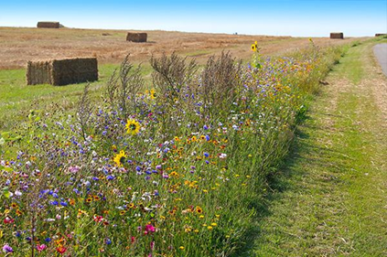
HVALA NA PAŽNJI!
DISCLAIMER
Funded by the European Union. Views and opinions expressed are however those of the author(s) only and do not necessarily reflect those of the European Union or the European Education and Culture Executive Agency (EACEA). Neither the European Union nor the granting authority can be held responsible for them.

